Slide 1
Веб калькулятор-довідник теплоенергетика Виконав: Мойсієнко Андрій Володимирович, ТВ-43 Перевірив: Голець Владислав Олександрович GitHub репозиторій https://github.com/AndriyMoisKPI/Kursova-robota-z-osnov-Veb-prohramuvannia 2026
НАЦІОНАЛЬНИЙ ТЕХНІЧНИЙ УНІВЕРСИТЕТ УКРАЇНИ
«КИЇВСЬКИЙ ПОЛІТЕХНІЧНИЙ ІНСТИТУТ
імені ІГОРЯ СІКОРСЬКОГО»
Навчально-науковий інститут атомної та теплової енергетики
Кафедра інженерії програмного забезпечення в енергетиці
Основи Веб-програмування. Курсова робота
1/16

Slide 2
Актуальність теми
НАЦІОНАЛЬНИЙ ТЕХНІЧНИЙ УНІВЕРСИТЕТ УКРАЇНИ
«КИЇВСЬКИЙ ПОЛІТЕХНІЧНИЙ ІНСТИТУТ
імені ІГОРЯ СІКОРСЬКОГО»
Курсова робота присвячена розробці вебзастосунку «Теплоенергетик», призначеного для виконання теплоенергетичних розрахунків, збереження історії результатів, створення проєктів та експорту даних у зручних форматах.
Основна задача роботи — створення зручної платформи для студентів, інженерів і користувачів, які працюють із теплотехнічними формулами, параметрами теплообміну, теплопровідності, води й пари, палива, газових процесів та теплових машин.
Значення теми для галузі інженерії програмного забезпечення:
Розробка спеціалізованих вебзастосунків є важливою для галузі інженерії програмного забезпечення, оскільки демонструє практичне застосування сучасних вебтехнологій для вирішення прикладних інженерних задач. Вебзастосунок «Теплоенергетик» поєднує клієнтський інтерфейс, базу даних, авторизацію користувачів, збереження результатів, експорт даних і персоналізацію профілю. Це підкреслює значення зручності користування, безпеки даних та інтеграції сторонніх сервісів у сучасних програмних системах.
Мета роботи: Розробити функціональний та зручний вебзастосунок для виконання теплоенергетичних розрахунків, збереження історії, створення проєктів і роботи з персональним профілем користувача.
Предмет роботи: Процеси проєктування та розробки вебзастосунку, включаючи створення інтерфейсу, реалізацію калькуляторів, роботу з базою даних, авторизацію користувачів, журнал розрахунків, проєкти та експорт результатів.
Об’єкт роботи: Вебзастосунок «Теплоенергетик», реалізований з використанням HTML, CSS, JavaScript, Bootstrap, Chart.js, Supabase Auth, Supabase Database та Supabase Edge Function для повного видалення акаунта.
2/16

Slide 3
Постановка задачі
НАЦІОНАЛЬНИЙ ТЕХНІЧНИЙ УНІВЕРСИТЕТ УКРАЇНИ
«КИЇВСЬКИЙ ПОЛІТЕХНІЧНИЙ ІНСТИТУТ
імені ІГОРЯ СІКОРСЬКОГО»
Для досягнення мети курсової роботи потрібно було розробити вебзастосунок «Теплоенергетик», який дозволяє виконувати теплоенергетичні розрахунки, зберігати результати та працювати з ними в особистому кабінеті.
Основні задачі роботи:
Реєстрація та авторизація користувачів: Реалізувати створення облікових записів, вхід через email або нікнейм, перевірку введених даних, повідомлення про помилки та відновлення пароля через електронну пошту.
Управління профілем: Надати користувачу можливість змінювати нікнейм, аватар, пароль, тему оформлення, колірну схему та розмір шрифту. Також реалізувати повне видалення акаунта.
Теплоенергетичні розрахунки: Створити набір калькуляторів для розрахунків у розділах теплової енергії, теплообміну, теплопровідності, води й пари, палива, газових процесів та теплових машин.
Журнал розрахунків: Реалізувати збереження історії розрахунків із можливістю пошуку, фільтрації, перегляду деталей, видалення записів та експорту даних.
Робота з проєктами: Додати можливість створювати проєкти, обирати тематику, додавати нотатки й розрахунки, а також змінювати порядок елементів перетягуванням.
Довідник: Створити довідковий розділ із формулами, константами, властивостями матеріалів, одиницями вимірювання та пошуком.
Адміністрування: Розробити адмін-панель для перегляду користувачів, розрахунків і проєктів із доступом лише для адміністратора.
Інтеграція з базою даних: Налаштувати Supabase Auth, Supabase Database, захист даних користувачів через RLS та Supabase Edge Function для видалення акаунта.
3/16

Slide 4
Аналіз предметної області
НАЦІОНАЛЬНИЙ ТЕХНІЧНИЙ УНІВЕРСИТЕТ УКРАЇНИ
«КИЇВСЬКИЙ ПОЛІТЕХНІЧНИЙ ІНСТИТУТ
імені ІГОРЯ СІКОРСЬКОГО»
Вебзастосунок «Теплоенергетик» належить до спеціалізованих інженерних систем, які призначені для виконання теплоенергетичних розрахунків, роботи з формулами, збереження результатів і формування проєктів. Такий застосунок може бути корисним для студентів, викладачів, інженерів і користувачів, які працюють із теплотехнічними параметрами та потребують швидкого доступу до розрахунків і довідкової інформації.
Огляд існуючих рішень та їх недоліків
Онлайн-калькулятори дозволяють виконувати окремі фізичні або теплотехнічні розрахунки, однак зазвичай мають обмежений функціонал. Вони не зберігають історію результатів, не підтримують створення проєктів і не дають змоги об’єднувати кілька розрахунків у спільну структуру.
Excel та Google Sheets можуть використовуватися для інженерних розрахунків, але користувачеві потрібно самостійно створювати формули, таблиці, структуру даних і оформлення. Такі рішення не мають готового спеціалізованого інтерфейсу саме для теплоенергетичних задач.
Довідники, підручники та PDF-матеріали містять формули, константи й теоретичні відомості, але не дозволяють одразу виконувати розрахунки, зберігати результати або експортувати їх у вигляді звітів.
CMS-платформи на зразок WordPress, Joomla або Wix зручні для створення інформаційних сайтів, але для реалізації калькуляторів, авторизації, бази даних, особистого кабінету та експорту потребують додаткових модулів або значного доопрацювання.
Обґрунтування вибору технологій
Для реалізації клієнтської частини було обрано HTML, CSS і JavaScript, оскільки ці технології дозволяють створити інтерактивний вебінтерфейс, обробляти введені дані, виконувати розрахунки та динамічно відображати результати.
Bootstrap використано для адаптивної верстки, оформлення форм, кнопок, карток і таблиць. Це забезпечує коректне відображення сайту як на комп’ютерах, так і на мобільних пристроях.
Chart.js застосовано для побудови графіків за результатами окремих розрахунків, що дозволяє краще аналізувати залежності між параметрами.
Для збереження користувачів, профілів, історії розрахунків, проєктів і елементів проєктів використано Supabase Auth та Supabase Database. Це дало змогу реалізувати авторизацію, базу даних і захист даних без створення окремого серверного застосунку.
Для повного видалення акаунта застосовано Supabase Edge Function, оскільки така операція має виконуватися на серверній стороні. Для експорту даних використано бібліотеки, які дозволяють формувати файли у форматах CSV, XLSX, PDF і DOCX.
4/16

Slide 5
Проєктування системи
НАЦІОНАЛЬНИЙ ТЕХНІЧНИЙ УНІВЕРСИТЕТ УКРАЇНИ
«КИЇВСЬКИЙ ПОЛІТЕХНІЧНИЙ ІНСТИТУТ
імені ІГОРЯ СІКОРСЬКОГО»
Для розробки вебзастосунку «Теплоенергетик» було використано кілька основних підходів, які дозволили розділити систему на окремі функціональні частини та забезпечити зручну роботу користувача.
Модульний підхід: Система була поділена на окремі модулі: авторизація та реєстрація, профіль користувача, калькулятори, журнал розрахунків, проєкти, довідник та адміністративна панель. Такий підхід спрощує розробку, тестування і подальше розширення функціоналу.
Клієнтська логіка розрахунків: Основні теплоенергетичні розрахунки виконуються на стороні клієнта за допомогою JavaScript. Користувач вводить початкові дані, після чого система перевіряє коректність значень, виконує обчислення та відображає результат.
Робота з базою даних: Для збереження профілів, історії розрахунків, проєктів і елементів проєктів використовується Supabase Database. Дані користувачів розділені за допомогою ідентифікатора користувача, що дозволяє кожному бачити лише власну інформацію.
Безпека: Для авторизації використано Supabase Auth. Захист даних реалізовано за допомогою Row Level Security, що обмежує доступ користувачів до чужих записів. Повне видалення акаунта винесено в Supabase Edge Function, оскільки ця операція має виконуватися на серверній стороні.
Зручність користування: Інтерфейс побудований з використанням Bootstrap, адаптований для різних пристроїв і підтримує зміну теми, кольорової схеми та розміру шрифту. Також реалізовано пошук, фільтрацію, модальні вікна, експорт даних та зміну порядку елементів проєкту перетягуванням.
Тестування: Під час розробки виконувалася перевірка основних сценаріїв роботи: реєстрація, вхід, зміна профілю, створення розрахунків, робота з проєктами, експорт файлів, видалення даних і повторна реєстрація користувача.
5/16

Slide 6
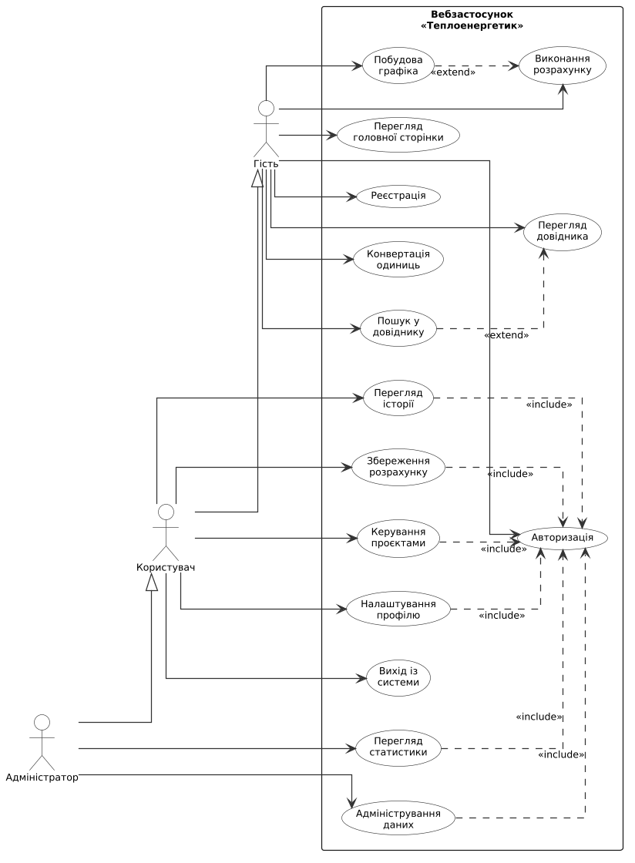
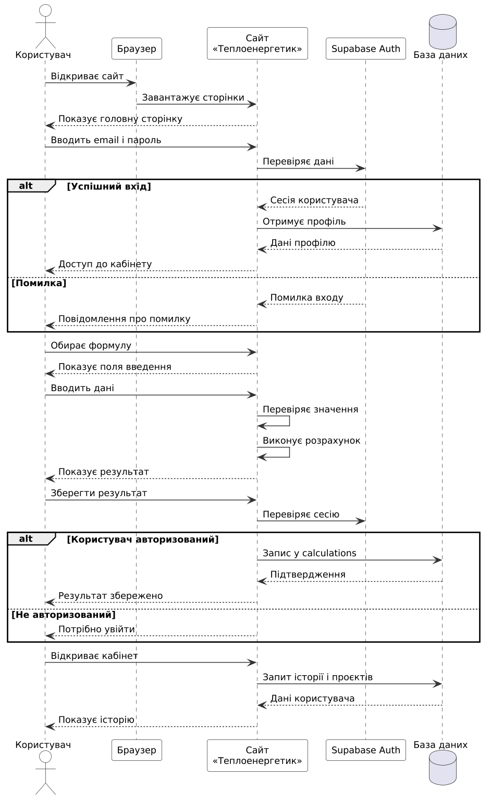
Проєктування системи
НАЦІОНАЛЬНИЙ ТЕХНІЧНИЙ УНІВЕРСИТЕТ УКРАЇНИ
«КИЇВСЬКИЙ ПОЛІТЕХНІЧНИЙ ІНСТИТУТ
імені ІГОРЯ СІКОРСЬКОГО»
Діаграми
Use case diagram
Sequence diagram
6/16

Slide 7
Проєктування системи
НАЦІОНАЛЬНИЙ ТЕХНІЧНИЙ УНІВЕРСИТЕТ УКРАЇНИ
«КИЇВСЬКИЙ ПОЛІТЕХНІЧНИЙ ІНСТИТУТ
імені ІГОРЯ СІКОРСЬКОГО»
Математичні моделі, які було запропоновано в роботі
У вебзастосунку «Теплоенергетик» основою роботи є набір теплоенергетичних формул, які використовуються для виконання розрахунків у різних розділах. До них належать формули для визначення кількості теплоти, теплової потужності, теплопередачі, теплопровідності, параметрів води й пари, газових процесів, палива та теплових машин.
Також у роботі використано модель збереження даних користувача. Результати розрахунків зберігаються в базі даних разом із назвою формули, вхідними параметрами, результатом, одиницями вимірювання та датою створення запису. Це дозволяє формувати журнал розрахунків і додавати потрібні результати до окремих проєктів.Архітектура системи
Архітектура вебзастосунку побудована за клієнт-серверним принципом:
Клієнтська частина: Відповідає за інтерфейс користувача, введення даних, виконання розрахунків, побудову графіків, відображення результатів, роботу з проєктами та експорт файлів. Вона реалізована за допомогою HTML, CSS, JavaScript і Bootstrap.
Сервісний рівень: Взаємодія з базою даних та авторизацією виконується через Supabase JavaScript SDK. Через нього сайт отримує дані користувача, зберігає розрахунки, проєкти, налаштування профілю та перевіряє права доступу.
Рівень бази даних: Supabase Database використовується для збереження профілів користувачів, історії розрахунків, проєктів і елементів проєктів. Для захисту інформації застосовано Row Level Security, що дозволяє користувачу працювати лише зі своїми даними.
Серверна функція: Для повного видалення акаунта використовується Supabase Edge Function. Вона виконує серверну операцію видалення користувача з бази даних і системи авторизації, оскільки такі дії не можна безпечно виконувати лише з клієнтської частини.
7/16

Slide 8
Проєктування системи
НАЦІОНАЛЬНИЙ ТЕХНІЧНИЙ УНІВЕРСИТЕТ УКРАЇНИ
«КИЇВСЬКИЙ ПОЛІТЕХНІЧНИЙ ІНСТИТУТ
імені ІГОРЯ СІКОРСЬКОГО»
Функціональні вимоги:
реєстрація, авторизація та відновлення пароля користувача;
редагування профілю, аватара, пароля та налаштувань інтерфейсу;
виконання теплоенергетичних розрахунків і збереження їх в історії;
створення проєктів із нотатками, розрахунками та зміною порядку елементів;
пошук і фільтрація даних у журналі та довіднику;
експорт результатів у CSV, XLSX, PDF і DOCX;
доступ адміністратора до перегляду користувачів, розрахунків і проєктів.
Нефункціональні вимоги:
безпека – авторизація, захист даних користувачів і Row Level Security;
зручність – зрозумілий інтерфейс, адаптивність і повідомлення про помилки;
надійність – збереження профілю, історії та проєктів у базі даних;
масштабованість – можливість додавання нових формул, розділів і функцій;
сумісність – робота у сучасних браузерах на різних пристроях.
8/16

Slide 9
Реалізація системи
НАЦІОНАЛЬНИЙ ТЕХНІЧНИЙ УНІВЕРСИТЕТ УКРАЇНИ
«КИЇВСЬКИЙ ПОЛІТЕХНІЧНИЙ ІНСТИТУТ
імені ІГОРЯ СІКОРСЬКОГО»
Опис процесу розробки
Розробка вебзастосунку «Теплоенергетик» виконувалася поетапно.
Аналіз вимог: На першому етапі було визначено основні функціональні та нефункціональні вимоги до системи. Було проаналізовано потреби користувача: виконання теплоенергетичних розрахунків, збереження результатів, створення проєктів, робота з довідником та експорт даних.
Проєктування: Було спроєктовано структуру вебзастосунку, визначено основні сторінки сайту, логіку взаємодії користувача із системою та структуру бази даних. Окремо було продумано моделі для збереження профілів користувачів, історії розрахунків, проєктів і елементів проєкту.
Розробка: Клієнтська частина була реалізована з використанням HTML, CSS, JavaScript і Bootstrap. Було створено сторінки головного меню, калькуляторів, довідника, особистого кабінету, профілю, авторизації, реєстрації та адміністративної панелі. Для побудови графіків використано Chart.js, а для експорту результатів — бібліотеки для формування CSV, XLSX, PDF і DOCX.
Інтеграція з базою даних: Для авторизації користувачів і збереження даних було використано Supabase Auth та Supabase Database. У базі даних створено таблиці для профілів, розрахунків, проєктів і елементів проєктів. Для захисту даних налаштовано Row Level Security.
Тестування: Під час розробки перевірялися основні сценарії роботи: реєстрація, вхід, зміна профілю, виконання розрахунків, збереження історії, створення проєктів, додавання нотаток і розрахунків, експорт файлів та видалення акаунта.
Підтримка та вдосконалення: У процесі доопрацювання було додано пошук у довіднику, зміну порядку елементів проєкту, відновлення пароля, українські повідомлення про помилки, повне видалення акаунта через Supabase Edge Function та покращений експорт даних.
9/16

Slide 10
Реалізація системи
НАЦІОНАЛЬНИЙ ТЕХНІЧНИЙ УНІВЕРСИТЕТ УКРАЇНИ
«КИЇВСЬКИЙ ПОЛІТЕХНІЧНИЙ ІНСТИТУТ
імені ІГОРЯ СІКОРСЬКОГО»
Використані технології, фреймворки та бібліотеки
Мова програмування:
JavaScript — використовується для реалізації логіки вебзастосунку: виконання розрахунків, роботи з формами, авторизацією, профілем, журналом розрахунків, проєктами та експортом даних.
Мови розмітки та стилізації:
HTML — використовується для створення структури сторінок вебзастосунку.
CSS — використовується для оформлення інтерфейсу, адаптивності, світлої/темної теми та кольорових схем.
Фреймворки та сервіси:
Bootstrap — для адаптивної верстки, форм, кнопок, таблиць і карток.
Supabase Auth — для реєстрації, авторизації та відновлення пароля.
Supabase Database — для збереження профілів, історії розрахунків, проєктів і елементів проєктів.
Supabase Edge Function — для повного видалення акаунта користувача на серверній стороні.
Бібліотеки:
Chart.js — для побудови графіків.
pdfMake — для експорту проєктів у PDF.
docx — для експорту проєктів у DOCX.
ExcelJS — для формування XLSX-файлів.
FileSaver.js — для збереження сформованих файлів на пристрій користувача.
10/16

Slide 11
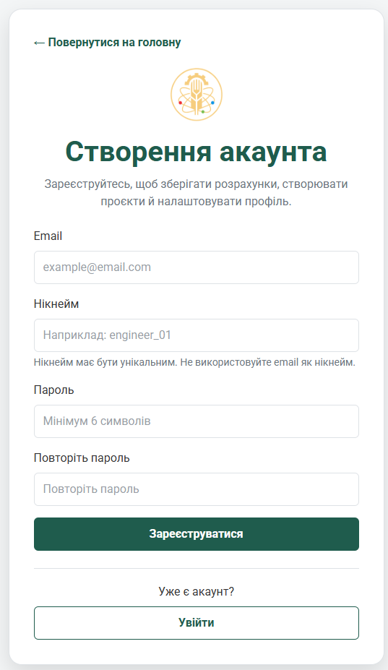
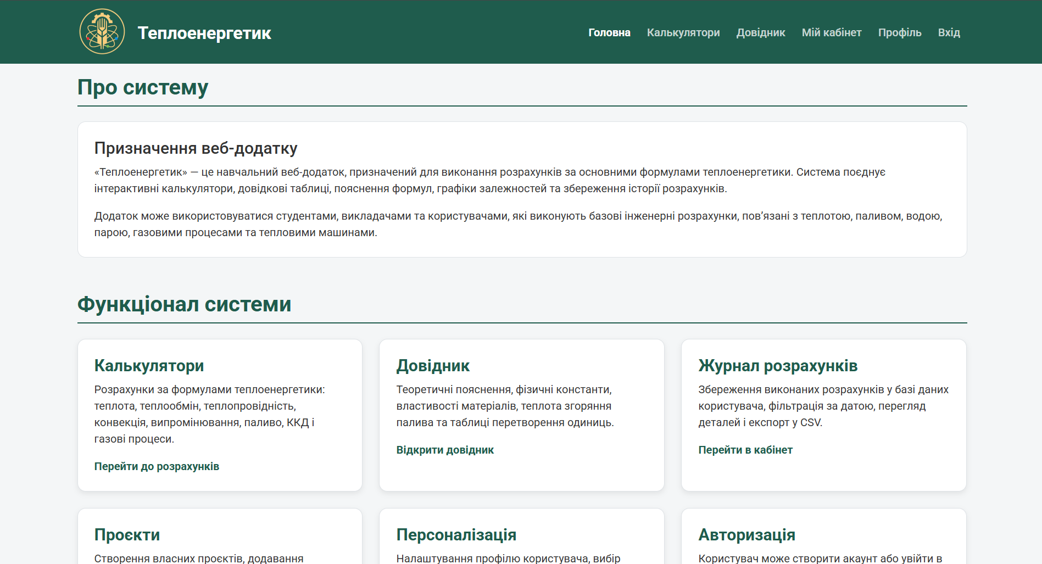
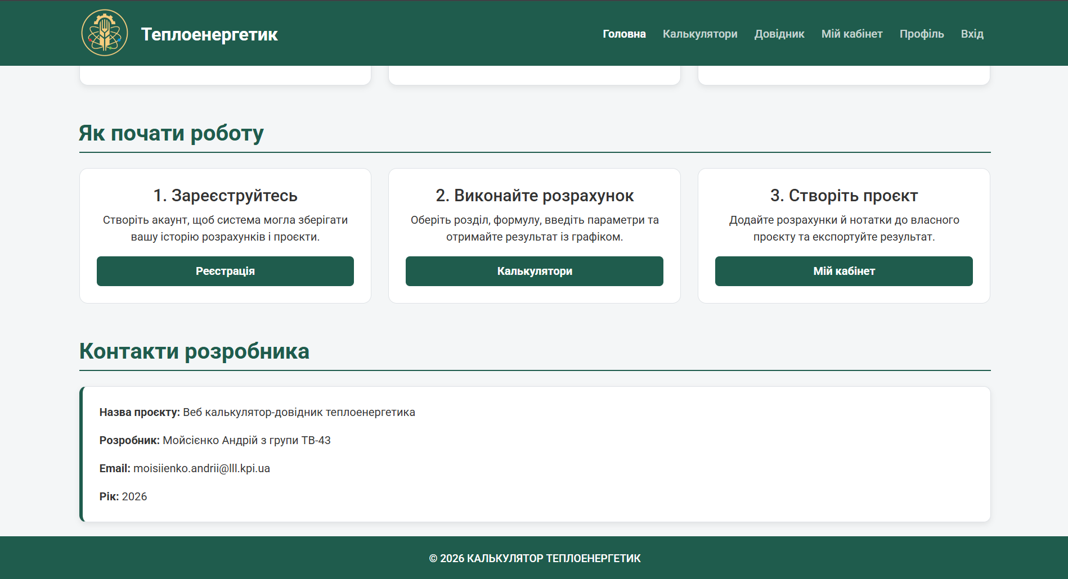
Реалізація системи
НАЦІОНАЛЬНИЙ ТЕХНІЧНИЙ УНІВЕРСИТЕТ УКРАЇНИ
«КИЇВСЬКИЙ ПОЛІТЕХНІЧНИЙ ІНСТИТУТ
імені ІГОРЯ СІКОРСЬКОГО»
Головна сторінка
Головна сторінка
Форма реєстрації
11/16

Slide 12
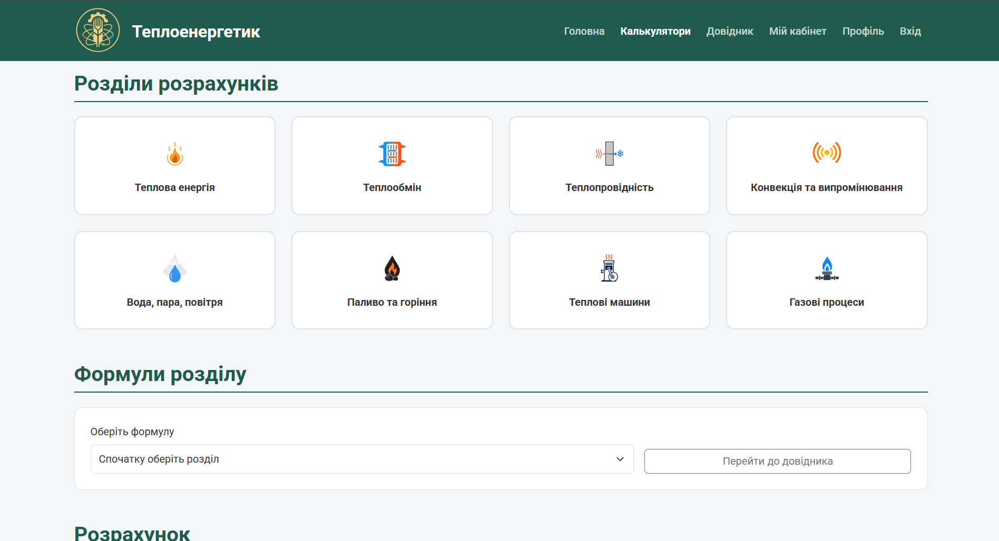
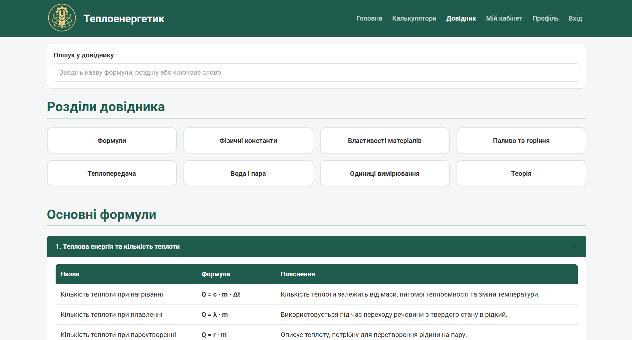
Реалізація системи
НАЦІОНАЛЬНИЙ ТЕХНІЧНИЙ УНІВЕРСИТЕТ УКРАЇНИ
«КИЇВСЬКИЙ ПОЛІТЕХНІЧНИЙ ІНСТИТУТ
імені ІГОРЯ СІКОРСЬКОГО»
Розділи калькуляторів
Довідник і пошук у ньому
12/16

Slide 13
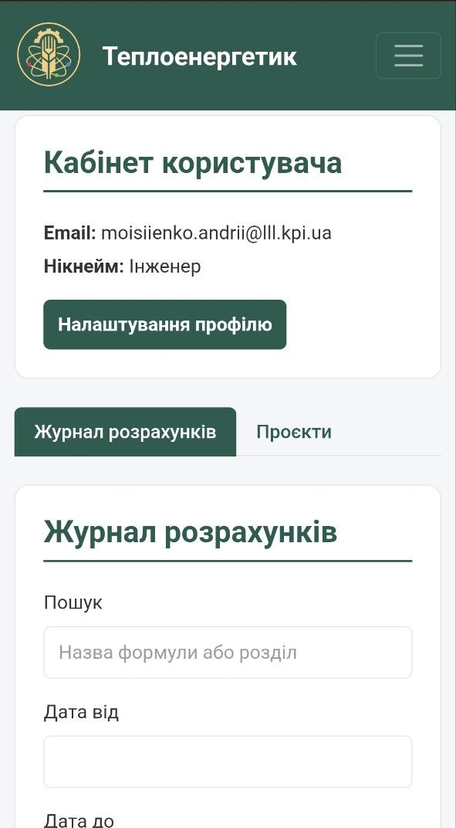
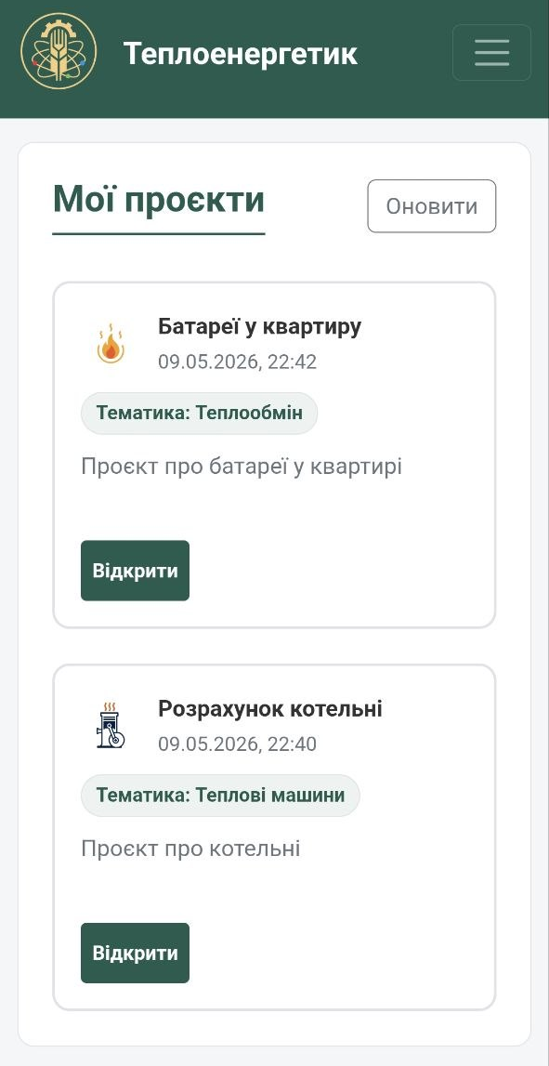
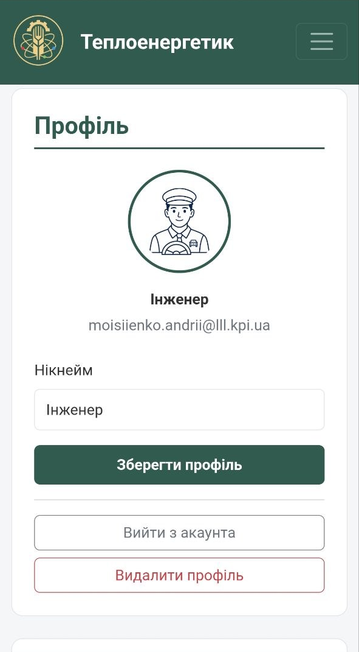
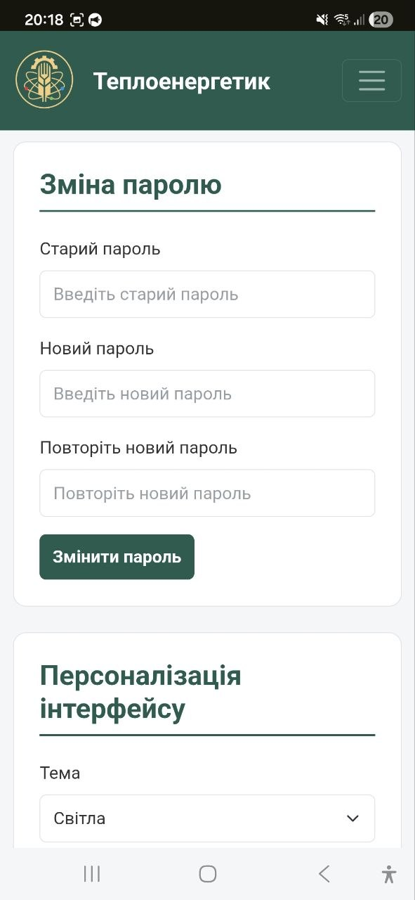
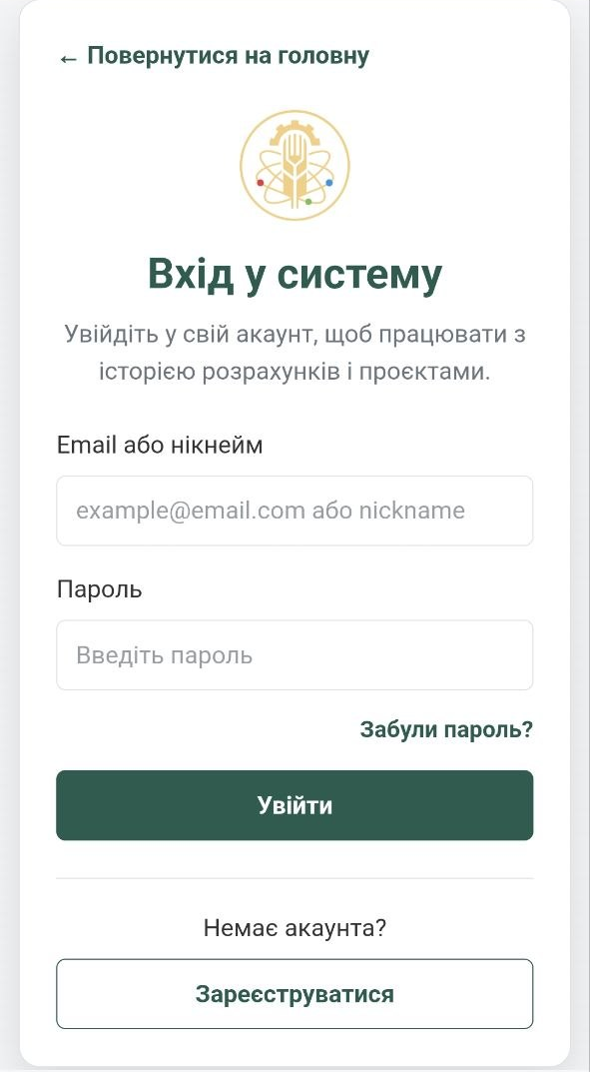
Реалізація системи
НАЦІОНАЛЬНИЙ ТЕХНІЧНИЙ УНІВЕРСИТЕТ УКРАЇНИ
«КИЇВСЬКИЙ ПОЛІТЕХНІЧНИЙ ІНСТИТУТ
імені ІГОРЯ СІКОРСЬКОГО»
Кабінет
Проєкти
Налаштування профілю
Зміна паролю
Форма входу
13/16

Slide 14
Тестування та верифікація
НАЦІОНАЛЬНИЙ ТЕХНІЧНИЙ УНІВЕРСИТЕТ УКРАЇНИ
«КИЇВСЬКИЙ ПОЛІТЕХНІЧНИЙ ІНСТИТУТ
імені ІГОРЯ СІКОРСЬКОГО»
Для перевірки якості та стабільності вебзастосунку «Теплоенергетик» було проведено тестування основних функцій системи.
Методи тестування
Функціональне тестування: Перевірялася робота основних можливостей сайту: реєстрація, авторизація, відновлення пароля, зміна профілю, виконання розрахунків, збереження історії, створення проєктів, додавання нотаток і розрахунків, а також експорт даних.
Інтеграційне тестування: Перевірялася взаємодія клієнтської частини з Supabase Auth і Supabase Database. Окремо тестувалося збереження профілю, записів історії, проєктів та елементів проєкту.
Тестування інтерфейсу: Було перевірено коректність відображення сторінок, роботу кнопок, форм, модальних вікон, темної та світлої теми, адаптивність на комп’ютері й мобільному пристрої.
Результати тестування
У результаті тестування було підтверджено, що основні функції застосунку працюють коректно. Користувач може зареєструватися, увійти в систему, виконувати розрахунки, зберігати їх в історії, створювати проєкти та експортувати дані у потрібних форматах. Також було перевірено роботу адміністративної панелі та повне видалення акаунта через Supabase Edge Function.
Оцінка якості та надійності системи: Якість системи підтверджується стабільною роботою основних модулів, зрозумілим інтерфейсом і наявністю повідомлень про помилки українською мовою. Надійність забезпечується збереженням даних у Supabase Database, авторизацією через Supabase Auth та захистом даних користувачів за допомогою Row Level Security.
Порівняння з аналогами: Порівняно зі звичайними онлайн-калькуляторами, система «Теплоенергетик» має ширший функціонал: підтримує особистий кабінет, історію розрахунків, проєкти, довідник, графіки та експорт даних. На відміну від Excel або Google Sheets, користувачу не потрібно самостійно створювати формули й структуру таблиць, оскільки основні розрахункові модулі вже реалізовані в системі.
14/16

Slide 15
Впровадження та супровід
НАЦІОНАЛЬНИЙ ТЕХНІЧНИЙ УНІВЕРСИТЕТ УКРАЇНИ
«КИЇВСЬКИЙ ПОЛІТЕХНІЧНИЙ ІНСТИТУТ
імені ІГОРЯ СІКОРСЬКОГО»
Процес розгортання системи
Розгортання вебзастосунку «Теплоенергетик» виконується у кілька етапів:
Завантаження проєкту на GitHub: усі HTML, CSS, JavaScript-файли та ресурси сайту розміщуються в GitHub-репозиторії.
Налаштування GitHub Pages: для публікації сайту використовується GitHub Pages, що дозволяє відкрити вебзастосунок за посиланням без окремого хостингу.
Налаштування Supabase: у Supabase створюються таблиці для профілів, розрахунків, проєктів і елементів проєктів, а також налаштовується авторизація користувачів.
Налаштування безпеки: для захисту даних використовується Row Level Security, щоб користувачі мали доступ лише до власної інформації.
Розгортання Supabase Edge Function: окремо налаштовується серверна функція для повного видалення акаунта користувача.
Перевірка роботи сайту: після розгортання перевіряються реєстрація, вхід, розрахунки, журнал, проєкти, експорт файлів і робота з профілем.
Документація для користувачів та розробників
Для користувачів передбачено опис основних можливостей системи: реєстрація, авторизація, виконання розрахунків, збереження історії, створення проєктів, робота з довідником та експорт результатів.
Для розробників документація містить структуру проєкту, опис основних HTML, CSS і JavaScript-файлів, схему бази даних Supabase, SQL-запити для створення таблиць та код Edge Function для видалення акаунта.
Подальший супровід системи
Подальший розвиток системи може передбачати додавання нових теплоенергетичних формул, розширення довідника, покращення експорту файлів і вдосконалення інтерфейсу. Також важливо періодично перевіряти роботу авторизації, бази даних, правил доступу та сумісність сайту з сучасними браузерами.
15/16

Slide 16
Висновки
НАЦІОНАЛЬНИЙ ТЕХНІЧНИЙ УНІВЕРСИТЕТ УКРАЇНИ
«КИЇВСЬКИЙ ПОЛІТЕХНІЧНИЙ ІНСТИТУТ
імені ІГОРЯ СІКОРСЬКОГО»
У ході виконання курсової роботи було розроблено вебзастосунок «Теплоенергетик», призначений для виконання теплоенергетичних розрахунків, збереження результатів, створення проєктів і роботи з довідковими матеріалами. Система реалізована з використанням JavaScript, HTML, CSS, Bootstrap, Supabase та бібліотек для побудови графіків і експорту файлів.
У результаті роботи було створено застосунок, який містить калькулятори для теплоенергетичних розрахунків, журнал історії, профіль користувача, систему авторизації, довідник, проєкти, адміністративну панель та експорт даних у CSV, XLSX, PDF і DOCX. Також реалізовано зміну теми оформлення, кольорової схеми, аватара, пароля та повне видалення акаунта через Supabase Edge Function.
Мета курсової роботи була досягнута, оскільки вебзастосунок дозволяє користувачу вводити початкові дані, отримувати результати розрахунків, зберігати їх в історії, створювати проєкти, додавати нотатки й розрахунки, користуватися довідником і формувати файли для подальшого використання. Для збереження даних було налаштовано Supabase Database, авторизацію користувачів і захист даних за допомогою Row Level Security.
Практична цінність роботи полягає в тому, що застосунок може використовуватися як навчальний або допоміжний інструмент для студентів, викладачів та користувачів, які працюють із теплотехнічними формулами. Він спрощує виконання типових розрахунків, дозволяє зберігати результати та формувати матеріали для звітів або проєктної роботи.
У подальшому систему можна вдосконалити шляхом додавання нових формул, розширення довідника, покращення графіків, створення детальніших шаблонів експорту та оптимізації інтерфейсу для мобільних пристроїв. Також можливе додавання розширеної аналітики результатів і підтримки складніших теплоенергетичних розрахунків.
16/16

